Slide 1






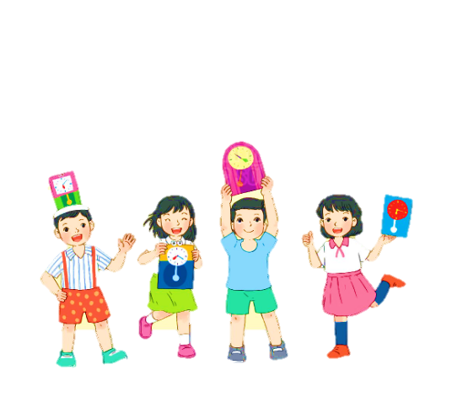

Slide 2




1.
Tìm hiểu ý nghĩa của việc quý trọng thời gian

Slide 3
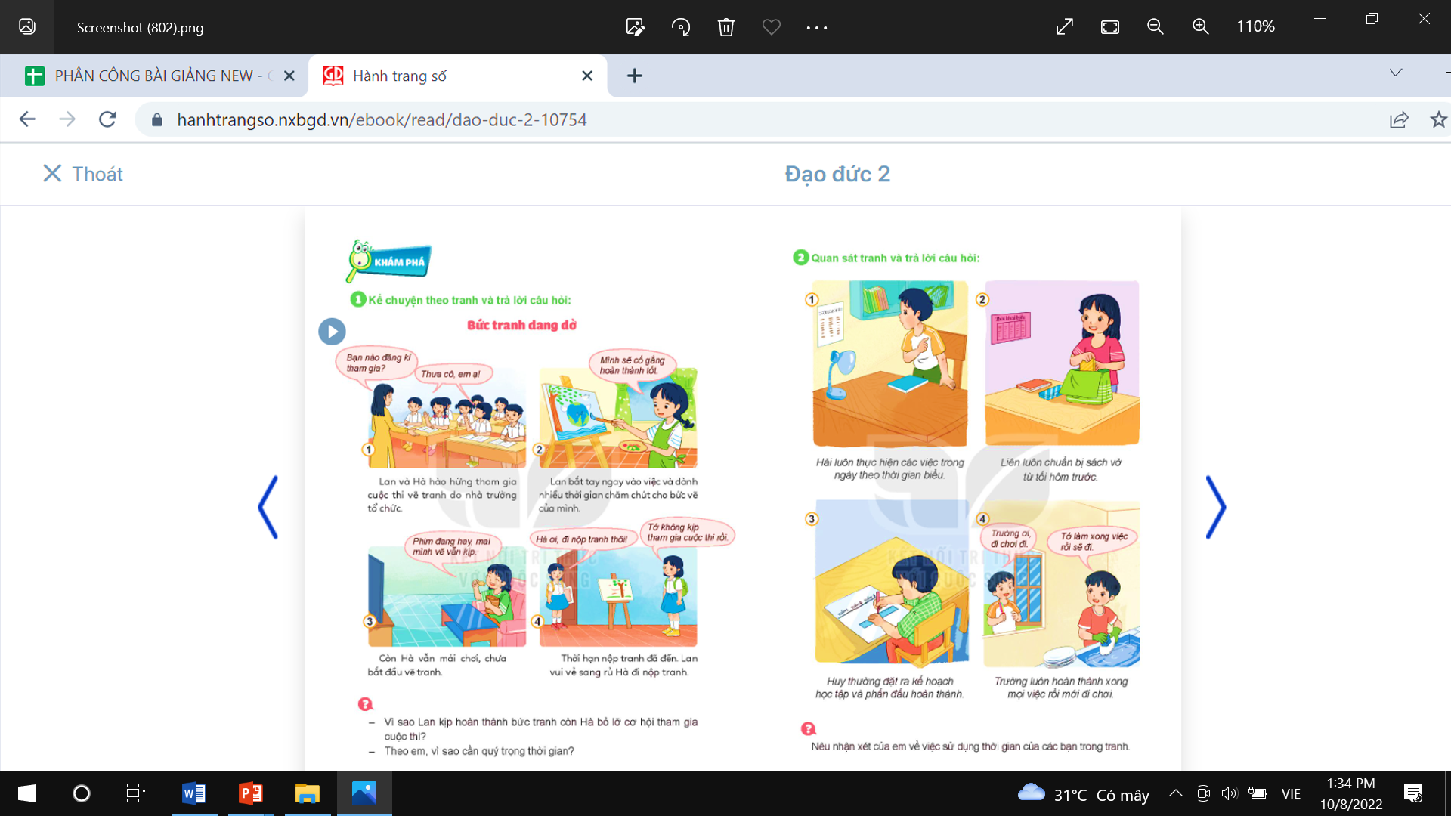

Bức tranh dang dở

Slide 4


Bạn nào đăng kí tham gia?
Thưa cô, có em ạ.
Lan và Hà hào hứng tham gia cuộc thi vẽ tranh do trường tổ chức

Slide 5
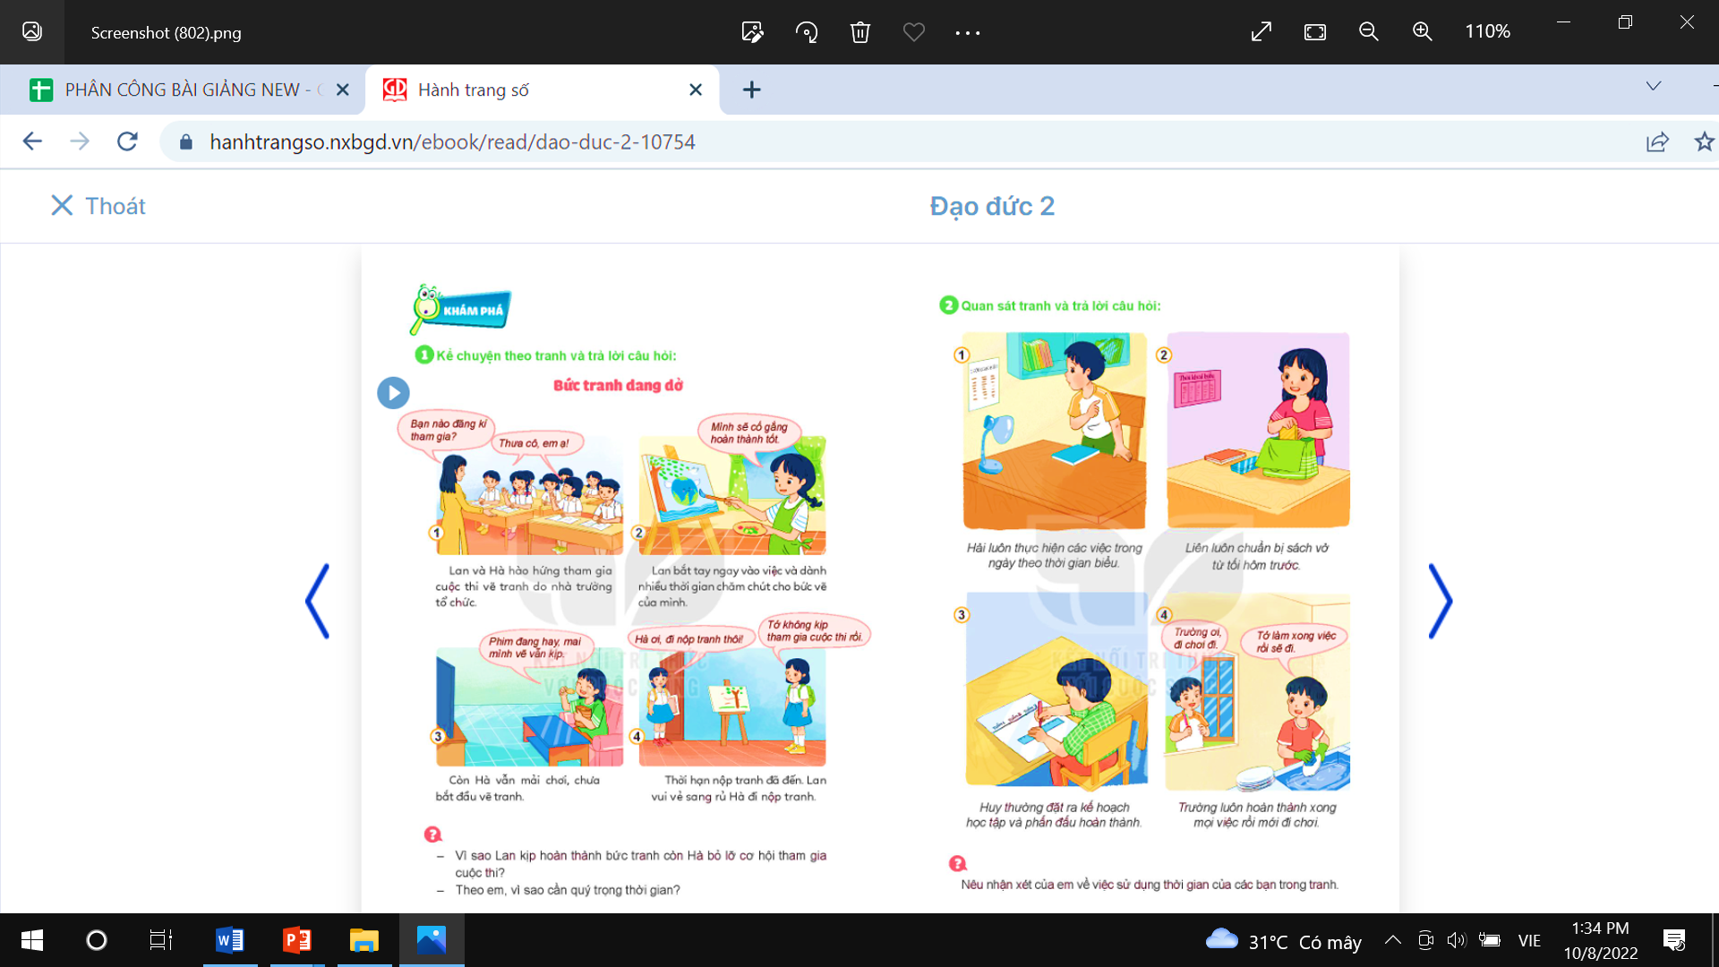
Mình sẽ cố gắng hoàn thành tốt.
Lan bắt tay ngay vào việc và dành nhiều thời gian chăm chút cho bức vẽ của mình.

Slide 6
Phim đang hay, mai mình vẽ vẫn kịp.
Còn Hà vẫn mải chơi, chưa bắt đầu vẽ tranh.

Slide 7


Mình sẽ cố gắng hoàn thành tốt.
Tớ không kịp tham gia cuộc thi rồi.
Thời hạn nộp tranh đã đến Lan vui vẻ sang rủ Hà đi nộp tranh .

Slide 8


Vì sao Lan kịp hoàn thành bức tranh
còn Hồng thì bỏ dở.
Vì ngay sau khi đăng kí tham gia cuộc thi của nhà trường, Lan đã bắt đầu vẽ tranh và cố gắng hàng ngày để hoàn thành bức vẽ của mình tốt nhất.
Hà bỏ lỡ cơ hội tham gia cuộc thi mặc dù cũng là người xung phong tham gia nhưng vì quá mải chơi, nghĩ rằng còn nhiều thời gian mới đến hạn nộp nên vẫn mải xem tivi, không chú tâm vào việc phải hoàn thành bức vẽ.

Slide 9

2.
Tìm hiểu biểu hiện của việc quý trọng thời gian

Slide 10
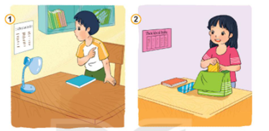
Hải luôn thực hiện các việc trong ngày theo thời gian biểu.
Liên luôn chuẩn bị sách vở từ tối hôm trước.

Slide 11
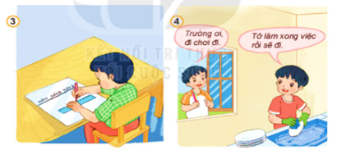
Huy thường đặt ra kế hoạch học tập và phấn đấu hoàn thành.
Trường luôn hoàn thành xong mọi việc rồi mới đi chơi.

